Slide 1

La responsabilidad social corporativa
Ventaja competitiva en el mercado

Slide 2
LA RESPONSABILIDAD SOCIAL EMPRESARIAL
Ventaja competitiva en el mercado
Objetivo
Aplicar la responsabilidad social empresarial como elemento de marketing en la empresa

Slide 3
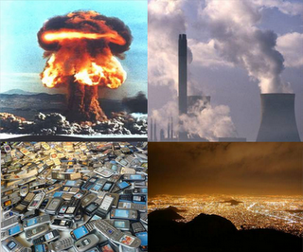
El modelo de desarrollo basado en el consumo genera impactos negativos en el medio que habitamos
CAMBIO DE MODELO

Slide 4

Libro Verde de la Unión Europea: “integración voluntaria, por parte de las empresas, de la preocupaciones sociales y medioambientales en sus operaciones comerciales y sus relaciones con sus interlocutores”

Slide 5
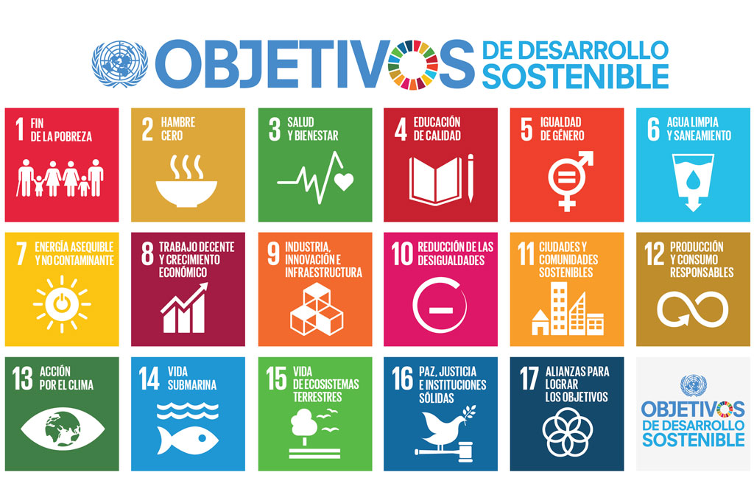

Slide 6
La RSC es algo variable en el tiempo y su aplicación dependerá de circunstancias como el contexto socioeconómico, el sector de actividad en el que se encuentre incursa la empresa y otros muchos factores.
Las empresas han asumido la idea de que la RSE es estratégica para su futuro porque tiene retornos para la organización en varios aspectos, sobre todo de imagen, pero también en términos económicos.

Slide 7

Por primera vez los ciudadanos creen que influyen más como consumidores que como votantes. Además cada vez dan más importancia a las empresas y menos a los gobiernos en labores medioambientales y sociales.

Slide 8
Dimensiones
La elaboración del Plan de Responsabilidad Social sigue las etapas de la planificación estratégica clásica, aunque ahora contemplada desde una nueva óptica, la del "triple balance" (económico, social y ambiental), que incorpora a los modelos tradicionales de planificación nuevos interlocutores, nuevos aspectos de interés y nuevas exigencias de diálogo y transparencia.
Social
Desarrollo sostenible
Ambiental
Económico

Slide 9

Impactos económicos
  Desempeño económico
  Presencia en el mercado
  Consecuencias económicas indirectas
  Prácticas de adquisición

Slide 10

Impactos medio ambientales
  Materiales
  Energía
  Agua
  Biodiversidad
  Emisiones
  Efluentes y residuos
  Productos y servicios
  Cumplimiento regulatorio
  Transporte
  General
  Evaluación ambiental de los proveedores
  Mecanismos de reclamación en materia ambiental

Slide 11

Impactos sociales
Empleo
Relaciones entre los trabajadores y la dirección
Salud y seguridad en el trabajo
Capacitación y educación
Diversidad e igualdad de oportunidades
Igualdad de retribución entre hombres y mujeres
Evaluación de las prácticas laborales de los proveedores
Mecanismos de reclamación sobre prácticas laborales
Inversión
No discriminación
Libertad de asociación y negociación colectiva
Trabajo infantil
Trabajo forzoso
Medidas de seguridad
Derechos de la población indígena
Evaluación de los proveedores en materia de DDHH
Mecanismos de reclamación en materia de DDHH
Comunidades locales
Lucha contra la corrupción
Política pública
Prácticas de competencia desleal
Cumplimento regulatorio
Evaluación da repercusión social de los proveedores
Mecanismos de reclamación por impacto social
Salud y seguridad de los clientes
Etiquetado de los productos y servicios
Comunicaciones de mercadotencia
Provacidad de los clientes

Slide 12

5 PRINCIPIOS FUNDAMENTALES DE LA RSE:
  ^{Carácter voluntario}
  Superación de los requisitos legales
  Consideración de compromisos éticos, sociales, económicos y ambientales
  Integración en la estrategia, procesos y actividades de la empresa
  Atención e implicación de los grupos de interés

Slide 13


Voluntariedad
VS
Obligatoriedad
Apoyan la creación de leyes y órganos que las regulen porque entienden que la función de los poderes públicos no se limita a minimizar los impactos negativos o los desequilibrios del mercado, sino también a promocionar e impulsar aquellas conductas que generan un impacto positivo en la sociedad.
Defienden la libertad de mercado y la no intromisión de los poderes públicos en el ámbito privado de los particulares, ya sean personas físicas o empresas.

Slide 14
NO ES
CREA

Slide 15
Objetivo
Las empresas deben aplicar, en estrecha colaboración con las partes interesadas, un proceso destinado a integrar las preocupaciones sociales, medioambientales y éticas, el respeto de los DDHH y las preocupaciones de los consumidores en sus operaciones empresariales y su estrategia básica a fin de:
Maximizar la creación de valor compartido para sus propietarios/accionistas y para las demás partes interesadas y la sociedad en sentido amplio;
+
Identificar, prevenir y atenuar sus posibles consecuencias adversas.

Slide 17
REPUTACIÓN
MEJORAR LA EFICIENCIA
SUPERVIVENCIA
COMPROMISO SOSTENIBLE
MOTIVACIONES
CONTROL DEL RIESGO
VENTAJAS COMERCIALES
NUEVAS OPORTUNIDADES
AHORRO
ATRACCIÓN CAPITAL

Slide 18

Grandes retos RSE
1. La tendencia hacia un planeta urbano.
2. La convergencia económica de países emergentes.
3. El cambio climático.
4. La escasez del agua.
5. El cambio demográfico.
Notes:
1. La tendencia hacia un planeta urbano.
En menos de cien años el porcentaje de población mundial que habita en el entorno urbano
frente al rural se ha invertido.
Expectativas: mejorar condiciones de vida y oportunidades de desarrollo.
Amenazas: precarias condiciones de vida, aglutinamiento en suburbios, riesgos medioambientales…
2. La convergencia económica de países emergentes.
Crecimiento extraordinario de economías de países como Rusia, Brasil, China, India. A futuro, esta
tendencia se incrementará por lo que para ver satisfecha la demanda de estas economías las
empresas tendrán que invertir y tener presencia en esos mercados emergentes, como
estrategia global.
3. El cambio climático.
Aumento de las temperaturas, una subida de los niveles del mar, cambios en las estaciones y variación en las lluvias.
Oportunidad: el sector privado puede contribuir en la lucha contra el cambio climático mediante la
innovación y las tecnologías limpias, procesos de producción menos contaminantes o/e incentivando al consumidor a consumir
de un modo responsable.
4. La escasez del agua.
El agua es un bien escaso y además realizamos un uso irracional del mismo, la contaminación (debido a una mala gestión de
residuos) y un escaso mantenimiento de las infraestructuras.
Desde un punto de vista global, la crisis del agua sólo podrá solucionarse mediante la racionalización de su uso. Por otro lado,
también es de máxima importancia reducir la contaminación, promoviendo un uso sostenible y protegiendo el estatus de los
recursos acuíferos.
5. El cambio demográfico.
Es uno de los mayores retos a los que se enfrenta el mundo desarrollado: la disminución de la natalidad provoca la ausencia del
reemplazo generacional, lo que podría llevar como consecuencia última a la pérdida de competitividad de las economías
desarrolladas. A esto hay que añadir la difícil sostenibilidad del gasto público, con mayor gasto sanitario, asistencial y para el
sistema de pensiones.
Este panorama conllevará una verdadera “batalla del talento” entre empresas para reclutar al personal más valioso.

Slide 19
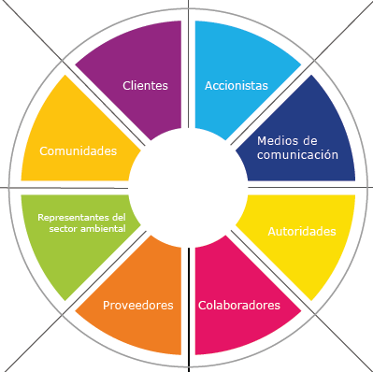
Grupos de interés

Slide 20
Grupos de interés: análisis
Los que pueden perder algo si la empresa cierra | Los que pueden influir en mi marca | Los que representan intereses afectados por la operación de la empresa
- Trabajadores y sus familias - Consumidores - Proveedores - Administradores locales - Inversores | Empleados Consumidores Medios de comunicación ONG Agencias reguladoras Competencia | - Grupos ecologistas - Asociaciones cívicas - Grupos de presión - Gobiernos

Slide 21
¿Cómo?
SISTEMAS DE GESTIÓN
SA8000: Social Accountability
SGE21: Forética
ISO26000
REPORTING SOSTENIBILIDAD
GRI: Global Reporting Iniciative, G4 reportes integrados
AA1000: Accountability

Slide 22



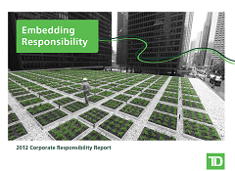
El Informe de RSE debe ofrecer información sobre los compromisos de la empresa con la sociedad y sobre su desempeño en los ámbitos económico, social y medioambiental. Es una buena herramienta de comunicación, pero no exclusivamente, porque también debe ser un documento útil que puede formar parte esencial del proceso de diálogo con los interlocutores de la empresa (los llamados “grupos de interés”).

Slide 23
GRI G4
Herramienta más utilizada en el ámbito de la RSE a nivel internacional que presenta desde 2013 un cambio significativo, pasa de marcar los aspectos que se reportan con indicadores, hasta ahora simplemente se seleccionaban los aspectos que se informaban con datos, y los que no se indicaba por qué y cuando se preveía poder informar.
Grandes cambios
No quiero que me cuentes todos los indicadores sino qué es los importante y dónde es importante para tí.
Cómo identificas los impactos de la organización hacia el exterior (aspectos materiales) a informar (memoria + estrategia)
Ahora no sólo indicar qué es relevante sino la cobertura, es decir, dime dónde es importante, qué haces y cómo lo controlas.

Slide 24
Pasos definición de aspectos materiales y cobertura
1. Identificación temas relevantes
Considerar: amplia variedad de grupos de interés y representantes, qué grupos de
interés están más interesados, afectados por, o Involucrados en temas que la
organización aborde (presente o futuro), los temas pueden generarse de impactos
de dentro o de fuera de la organización.
2. Priorización aspectos materiales
Considerar: selección más ajustada de “identificación”. Grupos de interés que
ayuden a la organización a priorizar aspectos.
3. Validación (Decisión de aspectos materiales)
Considerar: principalmente grupos interés interno y los focalizados en la Alta
Dirección.
4. Revisión: revisión del proceso

Slide 25

ASPECTOS: Grandes temas GRI (agua, energía, corrupción...)
ASUNTOS: No contemplados, más generales “transparencia características productos financieros por ejemplo”
ENFOQUE DE GESTIÓN: con respecto a los aspectos, por ejemplo, riesgo oportunidad /gestión ... Indicadores)

Slide 26
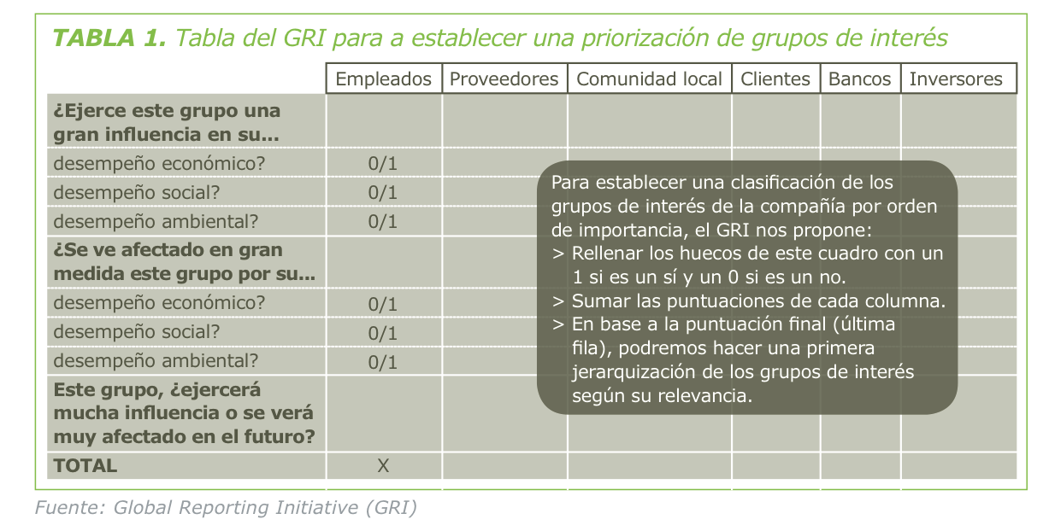

Slide 27
Influencia externa
Elaborar una matriz de priorización de grupos de interés
Importancia interna

Slide 28
Relevancia
Elaborar una matriz de asuntos para vuestra empresa
Madurez

Slide 29
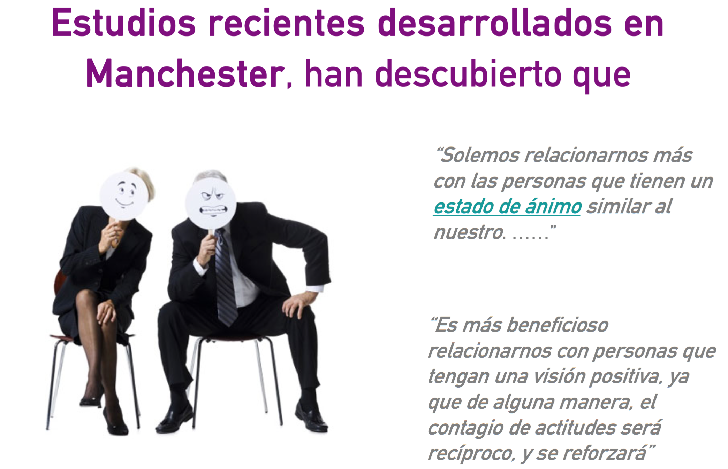

Slide 30

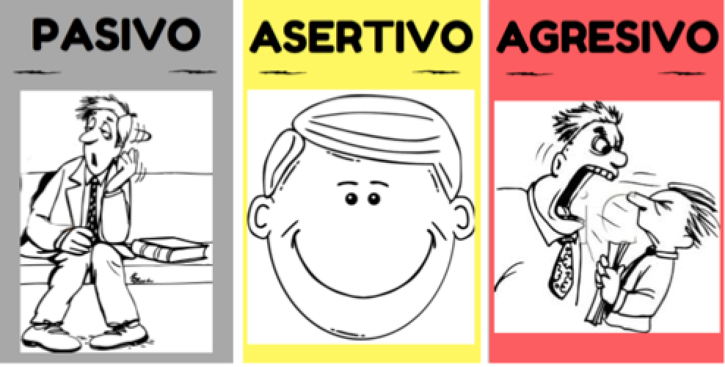
Ejercicio:
Cada miembro toma una carta del bloque de stakeholders y
otra del bloque de actitud. Así se generará por ejemplo un cliente agresivo.
STAKEHOLDERS
ACTITUDES

Slide 31
ACTITUDES
CONDUCTA NO VERBAL
Postura hundida
Evita mirar a los ojos
Voz en tono bajo
Vacila
Risitas falsas
Inseguridad
CONDUCTA VERBAL
¿Te importaría?
¿Es mucho problema si...?

Slide 32
ACTITUDES
CONDUCTA NO VERBAL
Contacto ocular directo pero no amenazante
Tono voz de conversación elevado pero no crispante
Manos sueltas, no demasiados gestos
Postura corporal erguida
CONDUCTA VERBAL
Mensajes en primera persona
Información clara sobre lo que se quiere expresar, lo que necesita, desea y siente
Expresiones positivas, no destructivas.
“Pienso”, “siento”, “quiero” ¿qué solución le podemos dar a esto?

Slide 33
ACTITUDES
CONDUCTA NO VERBAL
Miraja fija a los ojos sostenida en el tiempo
Tono voz muy elevado
Rapidez al hablar
Gestos de amenaza
Frialdad
Superioridad
Brazos cruzados
CONDUCTA VERBAL
Haz!
Ten cuidado!!
No tienes ni idea...
Debes de estar bromeando...

Slide 34

LA RESPONSABILIDAD SOCIAL EMPRESARIAL
Premio Europeos RSC: http://www.csrspain-foretica.es/csrspain/premios-europeos-de-rse/
Club Excelencia Sostenibilidad: http://www.clubsostenibilidad.org/main.asp?id_pagina=28
Cuadernos Forética: http://www.foretica.org/biblioteca/cuadernos-foretica/cat_view/49-cuadernos-foretica?view=docman&lang=es

Slide 35
MUCHAS GRACIAS!!
Tamara Rodríguez Silva
610600999
www.innovacion-sostenible.es
info@innovacion-sostenible.es

